Slide 1

Rakennerahastokausi
Kestävää kasvua ja työtä 2014-2020 Pohjois-Savon tuloksia
Maakuntaliiton toimielimet ja päätöksenteko
vs. hallintojohtaja Riikka Pehkonen

Slide 2
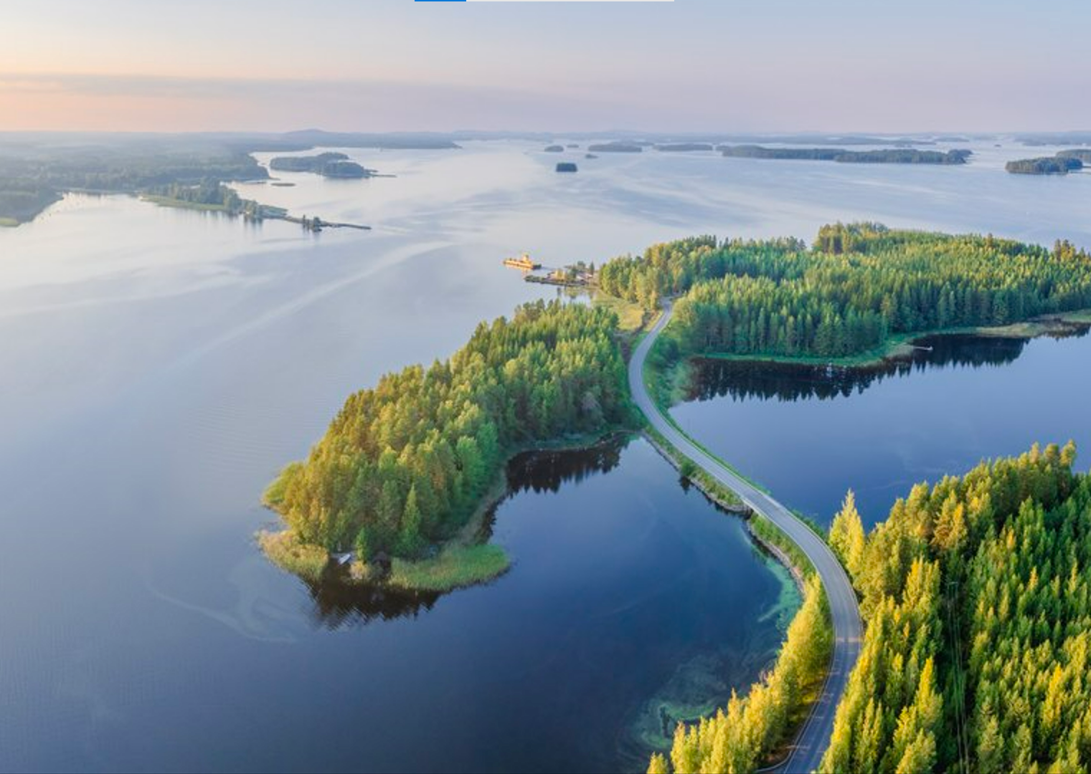
Pohjois-Savon liitto
Laki alueiden kehittämisestä ja Euroopan unionin alue- ja rakennepolitiikan toimeenpanosta 13.8.2021/756
Maakunnan liiton ylimmän päättävän toimielimen jäsenten tulee olla jäsenkuntien valtuutettuja. Jokaisella jäsenkunnalla on väh. yksi edustaja.
Kuntien edustajainkokouksen, maakuntavaltuuston ja -hallituksen asettaminen, koko, järjestäytyminen, tehtävät ja toimikausi määräytyvät kuntayhtymän perussopimuksen mukaisesti.
Kuva: Wille Markkanen

Slide 3

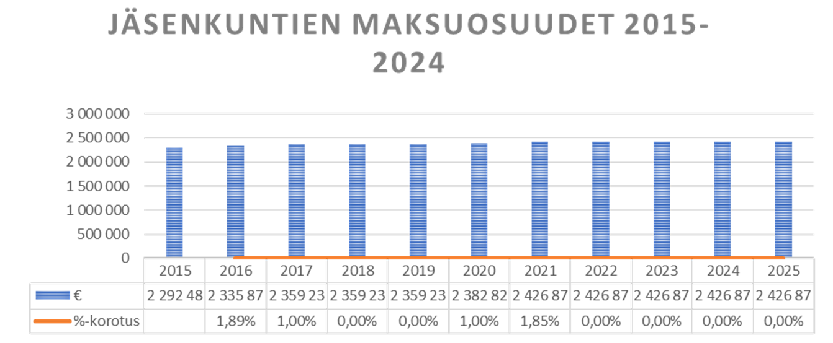
Pohjois-Savon liiton perussopimuksen mukaisesti jäsenkuntien maksuosuudet kuntayhtymän menoihin määräytyvät edellisenä kalenterivuotena toimitetussa kunnallisverotuksessa jäsenkunnissa maksuunpantua kunnallisveroa vastaavan laskennallisen verotettavan tulon suhteessa.
Kuva: Wille Markkanen

Slide 4

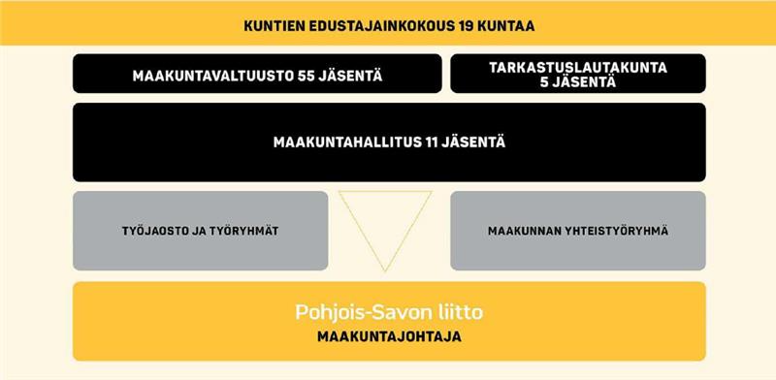
Liiton organisaatio

Slide 5
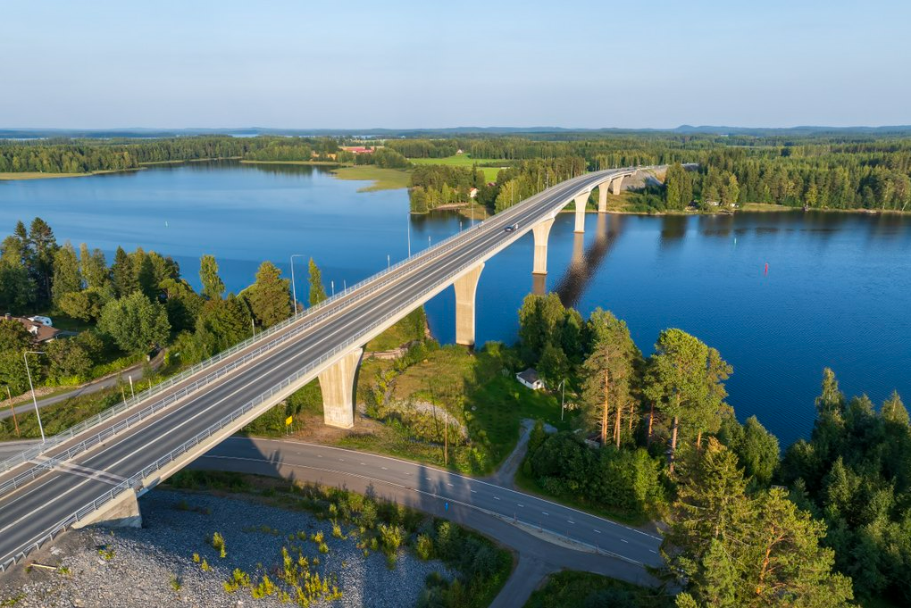
Toimielimet
Maakuntavaltuusto (55 jäsentä) on liiton korkein päättävä elin, jonka poliittiset voimasuhteet ovat olleet kuluvalla valtuustokaudella seuraavat: KESK 17, KOK 10, SDP 9, PS 8, VAS 4, VIHREÄT 4 ja KD 3 jäsentä.
Maakuntahallitus (11 jäsentä) vastaa maakunnan edunajamisesta, yhteistyön edistämisestä sekä liiton hallinnon ja talouden hoidosta.
Tarkastuslautakunnan (5 jäsentä) tehtävänä on hallinnon ja talouden tarkastuksen järjestäminen. Tehtävät määritelty KuntaL 121 §. Puheenjohtajan ja varapuheenjohtajan oltava maakuntavaltuutettuja, valtuusto asettaa.
Työjaosto (hallintosääntö § 13)
Mkh:n pj. on työjaoston puheenjohtaja. Mkh päättää jäsenten lukumäärästä ja valitsee jäsenet (5).
Tehtävänä kiireellisten asioiden ja henkilöstöasioiden valmistelu. Tarvittaessa neuvottelut henkilöstöjärjestöjen kanssa.
Kuva: Wille Markkanen

Slide 6
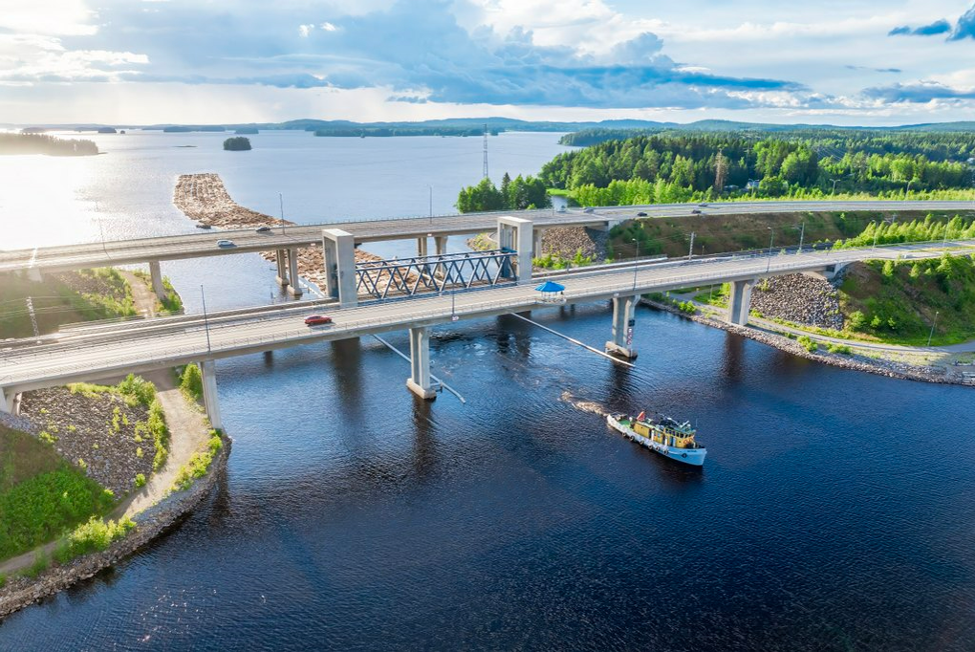
Työryhmät
Maakunnan yhteistyöryhmä (MYR) vastaa EU-ohjelmien toteuttamisesta Pohjois-Savossa. 32 + 2.
→ Pysyvät ja tilapäiset työryhmät valmistelevat maakuntahallitukselle kuuluvia asioita.
Muita työryhmiä mm.
Kuntataloustyöryhmä (10 jäsentä)
Pj Juha Piiroinen. Maakuntahallitus kutsuu jäsenet työryhmään. Valmistelee kuntatalouteen liittyviä kannanottoja, tuottaa ajantasaista taloustietoa sekä seuraa kuntien talouteen liittyviä uudistuksia.
Kulttuurin ja luovien alojen työryhmä (16 jäsentä)
Tehtävänä mm. seurata ja edistää Pohjois-Savon kulttuuristrategian toteutumista.
Kuva: Wille Markkanen

Slide 7
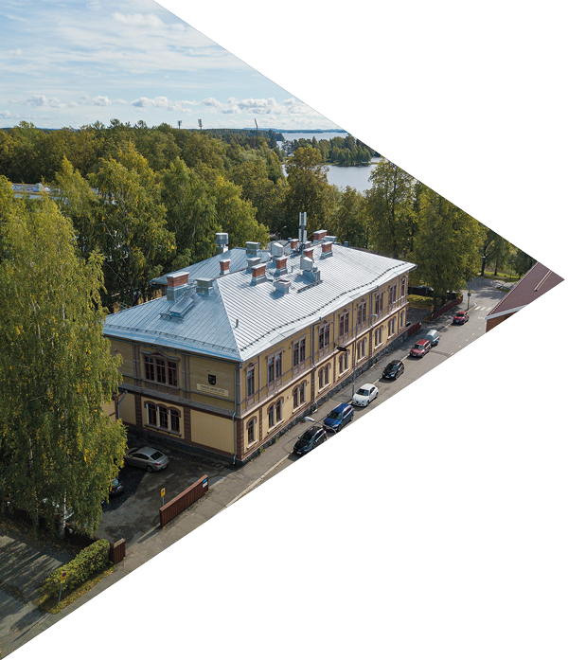

Viranhaltijat
Pohjois-Savon liiton toimiston työtä johtaa maakuntajohtaja.
Maakunnan johtaminen perustuu maakuntasuunnitelmaan, taloussuunnitelmaan, talousarvioon sekä muihin valtuuston päätöksiin.
Maakuntahallituksen vahvistamien päävastuualueiden vastuuhenkilöinä toimivat suunnittelujohtaja, aluekehitysjohtaja ja hallintojohtaja.
Aluekehityksen vastuualue vastaa maakunnan suunnitteluprosesseista ja aluekehitysrahoituksesta.
Alueidenkäytön vastuualue vastaa maakuntakaavanprosessista sekä liikennejärjestelmäsuunnittelusta.
Hallinnon vastuualue vastaa toimielintyöskentelystä, hallinnon tukipalveluista sekä yhteisten palvelujen koordinoinnista ja organisaatio-ohjauksesta.

Slide 8
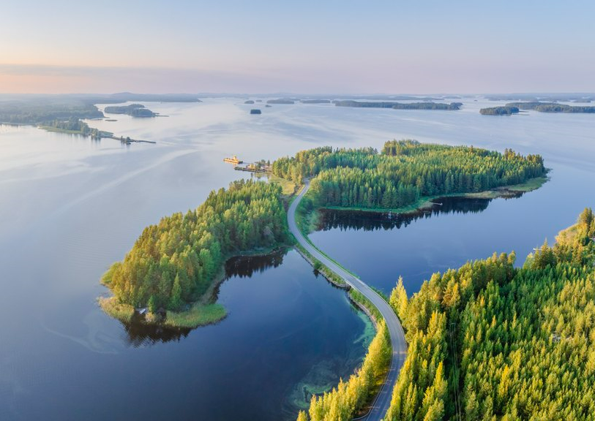
Aikataulu uudelle valtuustokaudelle
Edustajainkokous 4.8.2025 klo 10.
Kukin jäsenkunta valitsee kuntien edustajainkokoukseen yhden edustajan kutakin edellisen vuoden ensimmäisenä päivänä kunnassa asunutta alkavaa 4000 asukasta kohden, kuitenkin enintään viidennes rajoittamattomasta jäsenmäärästä.
Nimeämispyyntö ja kutsu kuntiin kesäkuun alussa
Maakuntavaltuusto 18.8.2025 klo 10.
→Maakuntahallituksen, puheenjohtajiston ja tarkastuslautakunnan valinta.
Maakuntahallitus valitaan vaalilain suhteellisuusperiaatetta noudattaen siten, että otetaan huomioon
jäsenkuntien valtuustoissa edustettuina olevien eri ryhmien kuntavaaleissa saamat äänimäärät. (KuntaL58 §
3. mom.) Maakuntahallituksen kokoonpanossa on lisäksi pyrittävä ottamaan huomioon alueellinen
edustavuus.
Maakuntahallitus 25.8.2025 klo 09.
→ Maakuntahallitus nimeää jäsenet työryhmiin.
Kuva: Wille Markkanen

Slide 9
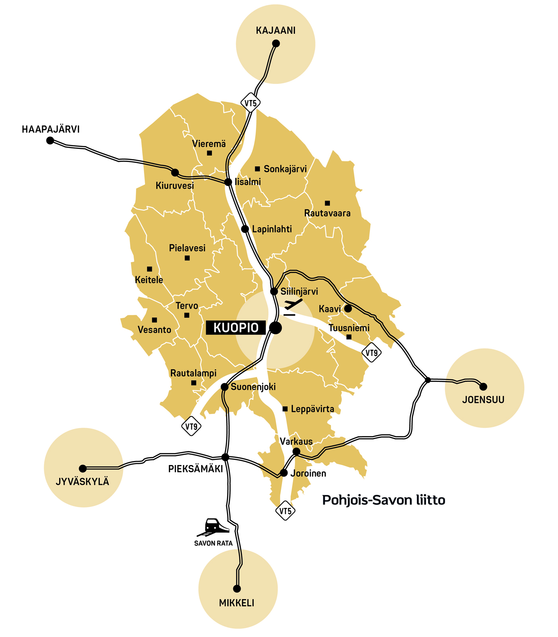

Maakuntavaltuusto
Maakuntavaltuusto vastaa kuntayhtymän toiminnasta ja taloudesta sekä käyttää kuntayhtymän päätösvaltaa ja siirtää toimivaltaansa hallintosäännön määräyksillä.
Maakuntavaltuusto hyväksyy toiminnalliset tavoitteet vuosittain toimintasuunnitelman ja talousarvion käsittelyn yhteydessä sekä hyväksyy:
alueiden kehittämisestä annetun lain tarkoittamien aluekehittämisohjelmien koko maakuntaa kattavan koonnon
Pohjois-Savon maakuntaohjelman sekä maakuntasuunnitelman
maakuntakaavat.
Maakuntavaltuustolla on kaksi varsinaista kokousta vuodessa sekä tarpeen mukaan muita kokouksia/seminaareja.

Slide 10
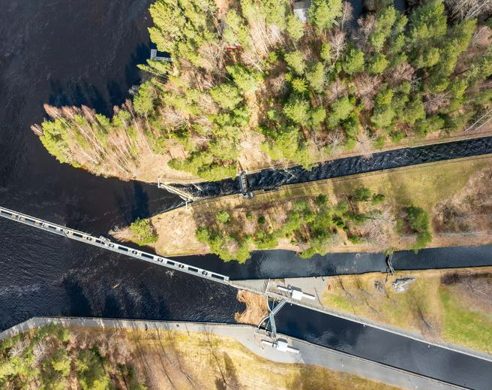
Maakuntahallitus
Maakuntahallitus vastaa valtuuston päätösten valmistelusta, täytäntöönpanosta ja laillisuuden valvonnasta.
Maakuntahallitus hoitaa hallintoa, valvoo kuntayhtymän etua, edustaa kuntayhtymää ja tekee sen puolesta sopimukset. Maakuntahallitus voi siirtää edellä tarkoitettuja tehtäviä ja valtuuksia alaisilleen viranhaltijoille.
Maakuntahallitus vastaa kuntayhtymän toiminnan yhteensovittamisesta, henkilöstöpolitiikasta ja huolehtii kuntayhtymän sisäisestä valvonnasta ja riskienhallinnan järjestämisestä.
Maakuntahallituksella on oikeus edelleen siirtää päätöksellään kansallisen kehittämisrahan myöntöä ja takaisinperintää sekä liiton lausuntoja koskevaa päätäntävaltaa maakuntajohtajalle.
Valtuusto hyväksyy talousarvion, maakuntahallitus talousarvioon perustuvat käyttösuunnitelmat.
Maakuntahallituksella on pääsääntöisesti 11 kokousta vuodessa.
Kuva: Wille Markkanen

Slide 11

Luottamushenkilöiden palkkiosääntö
Pohjois-Savon liiton luottamushenkilöille suoritetaan palkkiota luottamustoimen hoitamisesta ja korvausta ansionmenetyksestä sekä kustannuksista, joita luottamustoimen hoitamisesta aiheutuu (matkakustannukset, ansionmenetys.)
Palkkioita maksetaan liiton toimielinten kokouksista ja niistä kokouksista/työryhmistä, joihin luottamushenkilö on nimetty maakuntahallituksen toimesta.
Luottamushenkilön tulee esittää kirjallisesti selvitys ansionmenetyksestään (työnantajan todistus yli 15€/h palkasta.)
Ansionmenetyksen ja kustannusten korvaamista koskeva vaatimus on esitettävä kuuden kuukauden kuluessa.
Kuva: Wille Markkanen

Slide 12
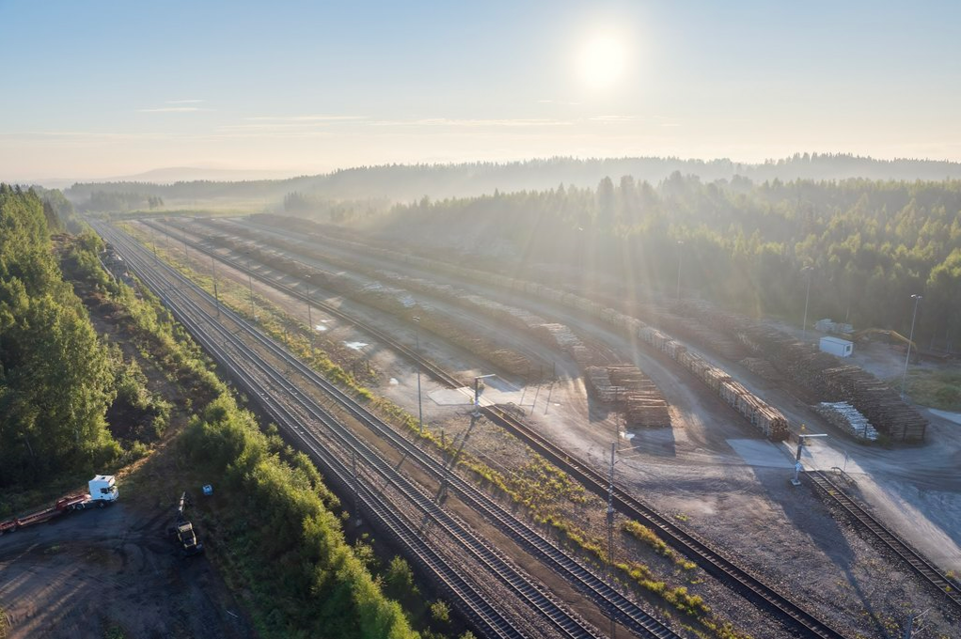
Luottamushenkilöiden palkkiosääntö
Liiton toimielinten kokouksista suoritetaan luottamushenkilöjäsenille palkkiota seuraavasti:
Maakuntavaltuusto 200,00 €
Maakuntahallitus 200,00 €
Tarkastuslautakunta 160,00 €
Työjaosto 100,00 €
Toimikunnat, työryhmät, MYR ja muut toimielimet 100,00 €
Neuvotteluihin tms. osallistuminen (nimettynä) 100,00 €
Ansionmenetyksen tuntikorvauksen enimmäismäärä on enintään 8h/kalenterivuorokausi.
Kuva: Wille Markkanen

Slide 13

Luottamushenkilöiden palkkiot
Kokouspalkkiot/kokous | Keskiarvo: 10 maakuntaliittoa *) | Keskiarvo ilman Pirkanmaata ja Uusimaata |  | Pohjois-Savo
Maakuntavaltuusto | 169 € | 133 € |  | 200 €
Maakuntahallitus | 159 € | 133 € |  | 200 €
Tarkastuslautakunta | 141 € | 121 € |  | 160 €
MYR | 119 € | 91 € |  | 100 €
Muut toimielimet | 106 € | 100 € |  | 100 €
Vuosipalkkiot |  |  |  | Pohjois-Savo
Maakuntavaltuuston pj | 2 590 € | 2 267 € |  | 2 700 €
Maakuntahallituksen pj | 5 618 € | 4 313 € |  | 3 500 €
Maakuntahallituksen vpj | 2 098 € | 1 766 € |  | 2 500 €
Tarkastuslautakunnan pj | 1 324 € | 986 € |  | 1 700 €
*) Otannassa mukana Etelä-Karjala, Keski-Pohjanmaa, Keski-Suomi, Kymenlaakso, Lappi, Pohjois-Karjala, Pohjois-Savo, Päijät-Häme, Pirkanmaa, Uusimaa

Slide 14

Kiitos!
Riikka Pehkonen, vs. hallintojohtaja​ Puh. 044 714 2644​ riikka.pehkonen@pohjois-savo.fi​
Kuva: Riitta Airaksinen

